Slide 1





Histoire
du

Slide 2
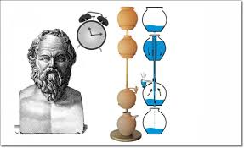
Le réveille-matin est une invention du XIXe siècle. Si aujourd’hui on en trouve sur la plupart des tables nuit, il a longtemps été trop cher pour la majeure partie de la population. Alors comment se réveillait-on avant ?
428–348 av. J.-C
Le réveil hydraulique
D’après la légende, c’est à Platon que l’on doit le premier système de réveil. Quatre siècles avant notre ère, le philosophe aurait inventé une horloge hydraulique
Fonctionnement de l'horloge hydraulique :
Principe de base : Il utilisait une clepsydre (horloge à eau) conçue pour que l'eau s'écoule à un débit constant grâce à un système de siphons.
Mécanisme d'alarme : Un siphon était placé dans le récipient inférieur. Lorsque le récipient inférieur était plein, l'eau refoulait à travers le siphon, chassant l'air.
Signal sonore : Cet air s'échappait par un petit tuyau ou un sifflet, créant un son qui servait d'alarme.
Variations : Certaines versions utilisaient des flûtes qui émettaient un son de manière progressive ou imitaient le gazouillis d'un oiseau pour un réveil plus doux, selon les récits.

Slide 3




De manière plus sûre et plus universelle, c’est le coq qui a longtemps réveillé la majorité de la population. Dès l’Antiquité, il est un symbole du jour qui se lève, et pousse son cri le plus fort à l’aube.
Pendant longtemps, Ce n’est pas un cliché, les coqs ont bien servi de réveils naturels pendant longtemps. Mais leur chant est aléatoire et un autre animal s’avère plus fiable : la vache. Vers 5 heures du matin, les vaches, qui ont besoin d’être traites, s’agitent et réveillent leur propriétaire. l’être humain s’est tout simplement réveillé grâce à la nature : la lumière du soleil, le chant des oiseaux…

Slide 4
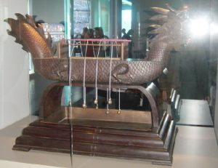
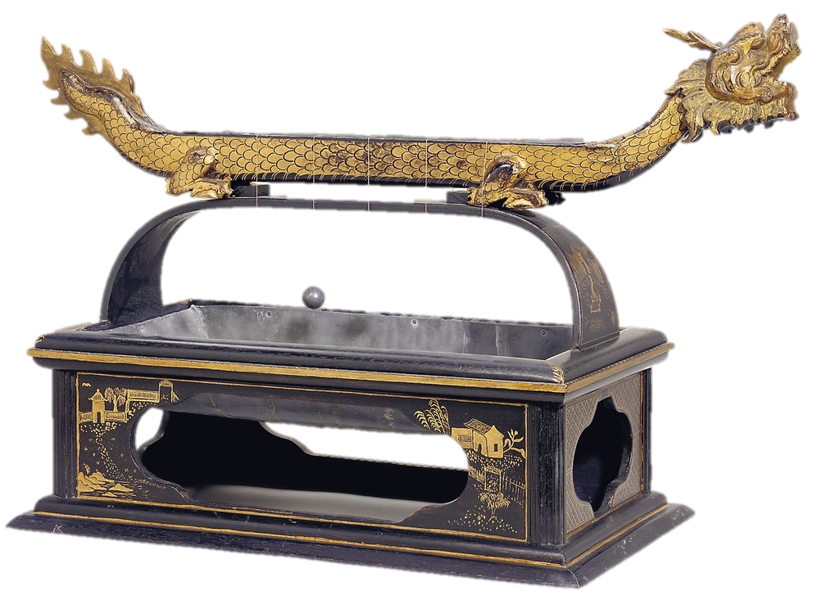
Xe siècle
L’horloge à feu
Autour du Xe siècle, en Chine, est mise au point une horloge à feu. Sur un support, souvent en forme de corps de dragon, se consume une mèche ou un bâton d'encens qui déclenche la chute bruyante de boules de métal à un moment précis et plus ou moins prédictible.

Slide 5

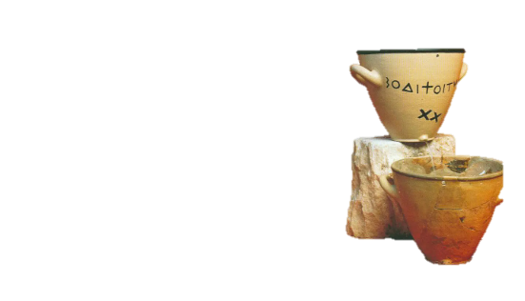
Moyen Age (479-1492)
Pendant ce temps-là, dans les bourgs et les villes, c’est le temps religieux qui donne le la jusqu’au Xe siècle. Des guetteurs sonnent les cloches des églises et des monastères pour marquer les heures de prières, explique l’historien de l’horlogerie Dominique Fléchon : “Pour aide, ils ont des clepsydres, qui sont des horloges à eau, qui permettent de déclencher un top sonore suffisamment puissant pour réveiller le dormeur. Donc le frère en question va se réveiller, va sonner la cloche et va réveiller le couvent.” selon les prières, les cultes, les moments de travail et ceux de veille ou de sommeil. Les feux s’éteignent le soir, et les cloches réveillent le matin. Des horloges garnissent les clochers dès le XIIIe siècle, avant de commencer peu à peu à s’infiltrer dans les autres bâtiments publics et privés, tout en restant des objets de luxe.

Slide 6
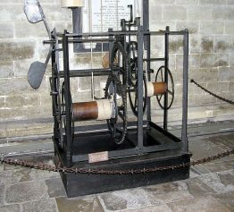
XIIIe siècle
L’horloge mécanique
Avec le début de l'horlogerie mécanique, à la fin du XIIIe siècle en Europe, les cloches, très nombreuses, font office de sonnerie de réveil matin.
C'est à Milan, en 1336, qu'une horloge unique est installée sur un clocher de la ville. Sa particularité, sonner les vingt-quatre heures du jour avec un nombre de coups correspondant à l'heure du moment :
« Une note à la première, deux coups à la deuxième, trois à la troisième et quatre à la quatrième… ».
Cette façon remarquable de sonner automatiquement les heures, utile pour toute la population, est une véritable innovation. C'est ce nouveau principe de sonnerie, fascinant, qui sera le déclencheur de la diffusion des horloges « sonnantes ».

Slide 7
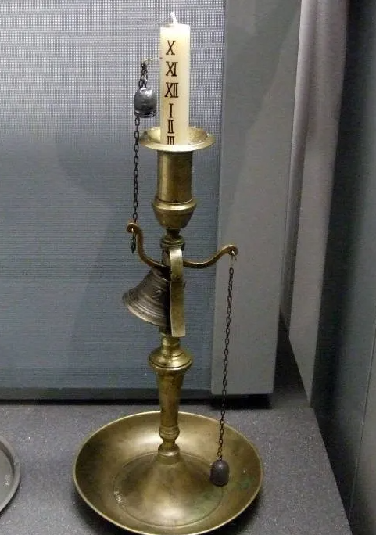
Des chandelles graduées XVII siècle
Un public privilégié utilise aussi des chandelles graduées, qui indiquent le temps de combustion, à clochette ou à clou. Lorsque la cire arrivait au niveau du clou correspondant à l’heure souhaitée, ce clou tombait dans un récipient métallique, produisant un tintement. Cette technique était loin d’être à la portée de tous. “Il faut savoir quand même qu’une chandelle, ça coûtait très cher, précise le spécialiste des horloges. Sous Louis XIV, une bougie, donc une chandelle de qualité, coûtait le salaire moyen journalier d’une personne.”
Lorsque la cire fondait jusqu'à un clou, planté au niveau de l'heure désirée, une clochette tombait, produisant un son.

Slide 8
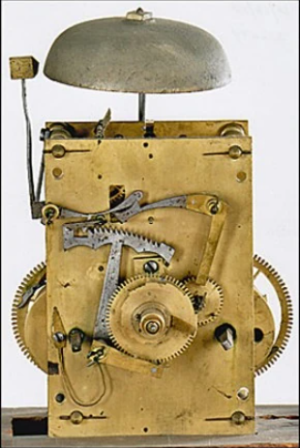
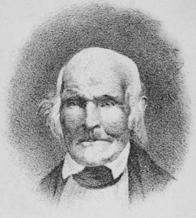
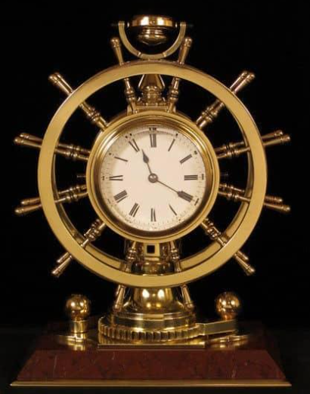
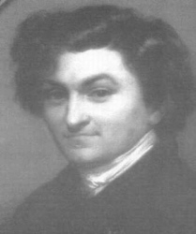
Levi Hutchins
En 1787, un jeune américain du nom de Levi Hutchins va mettre au point le premier réveil mécanique. Il travaille comme apprenti chez un fabricant d’horloges. Pour ne plus arriver en retard le matin, Levi Hutchins bricole, sur une petite horloge qu’il est en train de construire, invente le premier réveil qui sonne tous les jours à 4h du matin pour le réveiller. Cependant, son invention reste confidentielle, puisqu’il ne l’a utilisé que pour son usage personnel..
Quelques années plus tard, un horloger français, Antoine Redier (1817 - 1892) Le premier brevet pour un réveille-matin est déposé en 1847 par l’horloger français Antoine Redier.
met au point un réveil que l’on peut programmer grâce à un mécanisme qui permet de régler l’heure à laquelle on veut que ça sonne…
Antoine Redier (1817 - 1892)

Slide 9
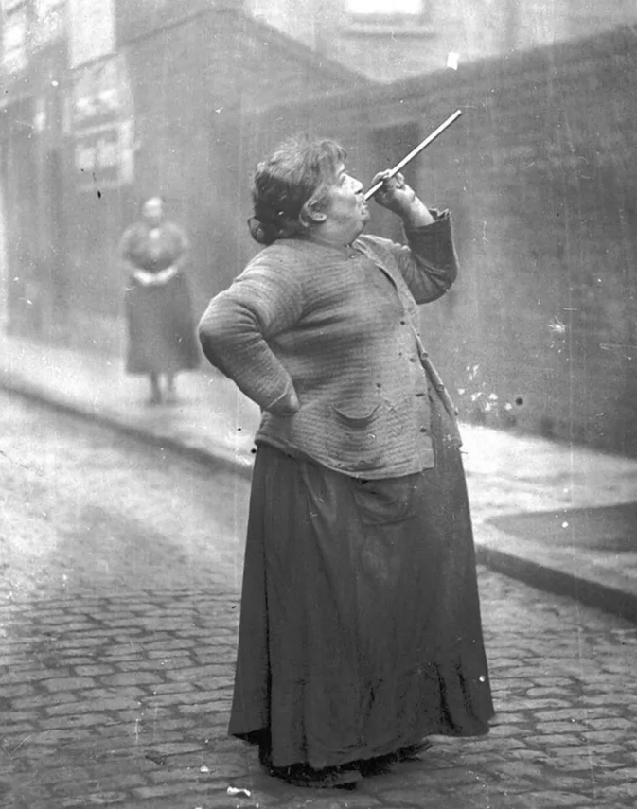
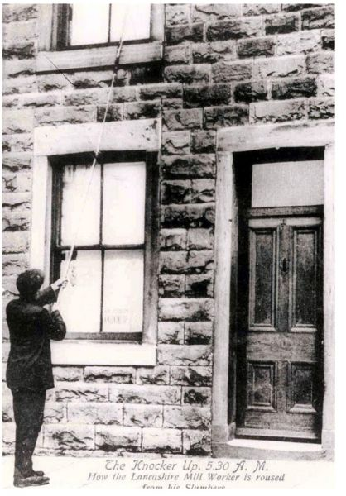
Plusieurs appareils de ce type sont mis au point durant la seconde partie du XIXe siècle, mais restent coûteux. En parallèle, l’ère industrielle amène de nombreux ouvriers à devoir se lever tôt le matin, à heure fixe pour aller à l’usine. Ce ne sont pas encore les réveille-matin qui les tirent du sommeil. Dans certains cas où les ouvriers vivent tous dans les mêmes quartiers, ils sont réveillés à coup de sifflet strident. Au bruit d’un coup de sarbacane sur leur fenêtre. Certains faisaient leur métier de réveiller des gens sur commande, parfois aussi à coup de canne sur les carreaux. Dans d’autres cas, ce sont les knockers ups, ou les «cogneurs» qui les réveillent. Le travail de ces personnes consiste alors à frapper aux fenêtres des personnes qui les engagent jusqu’à ce qu’ils se lèvent et ouvrent leurs volets. Ces cogneurs, comme les alarmes collectives, ont fonctionné jusque dans les années 1920, voire 1940.
Mary Smith était un personnage connu dans les quartiers ouvriers de Londres. Sur commande, elle envoyait des poids sur les fenêtres des dormeurs à la sarbacane.

Slide 10
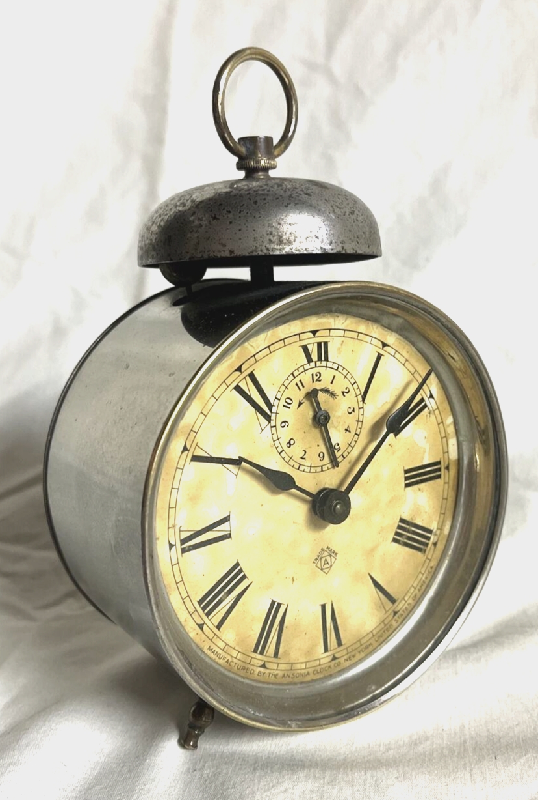
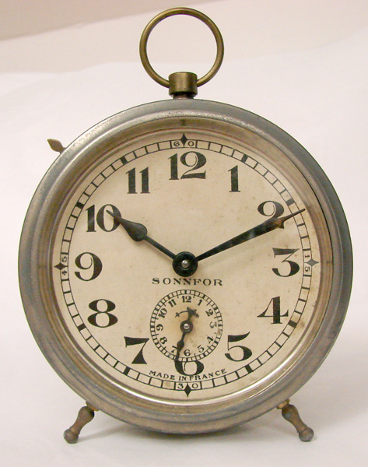
Après 1880, les réveille-matin commencent à être fabriqués en série. Fatalement, leurs prix diminuent et ils deviennent de plus en plus populaires. Ils se composent alors d’une horloge avec deux cloches et une poignée. Cette dernière permet de les transporter de la chambre à la cuisine pour la journée, et de la cuisine à la chambre au moment du coucher. Cette forme, toujours connue aujourd’hui, est l’œuvre de la maison américaine Ansonia qui commercialise des réveils dès 1900. Au XIXe siècle, le réveil devient populaire et indispensable au quotidien des ouvriers et travailleurs.
En France, la société Bayard commercialise l'un des modèles les plus populaires du marché : le Sonnfor.
Ce réveil a connu un grand succès et révolutionna le quotidien matinal de millions d'employés.
XIXe siècle
Le réveil
Reveil Ansonia
la société Bayard

Slide 11
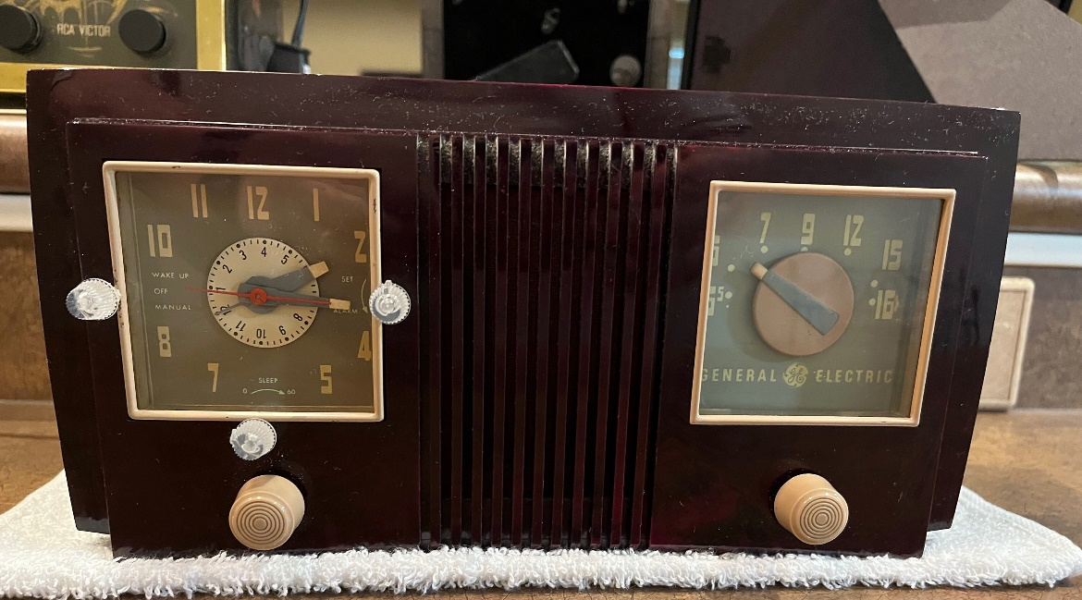
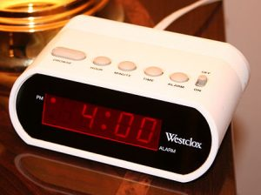
XXe siècle
Le radio réveil
De nombreux modèles et marques de réveils se développent au cours du XXe siècle. Dans les années 1940, le radio réveil, un réveille-matin muni d’un récepteur radio, devient très populaire et permet un réveil en douceur plutôt que grâce à un bruit strident. Depuis les années 1970 et la modernisation de notre quotidien, les réveils deviennent électriques et intègrent désormais des récepteurs radio. Il permet donc à l'utilisateur de se réveiller avec l'alarme ou le programme radiophonique de son choix. Et l’arrivé de la bande FM donne une plus grande liberté.

Slide 12


Aujourd'hui
Le Réveil Téléphonique
Avec l'arrivée des téléphones portables, un nouveau service de réveil se met en place : le Réveil Téléphonique.
Le concept est simple, l'utilisateur appelle le 08 99 05 24 24 (Géré par horlogeparlante.com) et indique aux opérateurs l'heure à laquelle il souhaite être réveillé. Le lendemain à l'heure souhaitée le service rappelle l'utilisateur sur son téléphone.

Slide 13





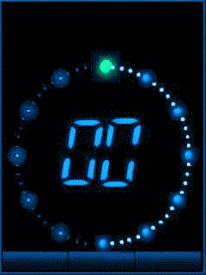
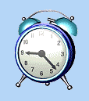

Conclusion
Du réveil vintage mécanique aux modèles modernes et esthétiques, le réveil continue d’évoluer pour s’adapter aux besoins de chacun. Aujourd’hui, il ne se limite plus à indiquer l’heure : il contribue à transformer nos matins en moments de confort et de personnalisation. Explorez dès à présent notre collection de réveils pour trouver celui qui correspondra à votre style de vie et vos besoins, qu’il soit lumineux, bluetooth, ou encore original.

Slide 14
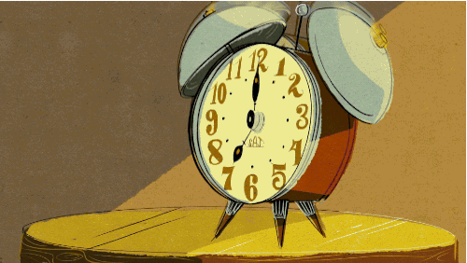

Commentaires et images du NET:

